Slide 1
Implementazione delle politiche
Lezione 11

Slide 2
Stadi del policy cycle
Definizione dell’agenda
Formulazione della politica
Processo decisionale
Implementazione delle politiche
Valutazione della politica

Slide 3
Implementazione delle politiche
processo con cui un programma di policy viene messo in pratica per raggiungere obiettivi stabiliti da decisioni precedenti.
Include:
azioni organizzative, amministrative e tecniche;
interazioni tra attori pubblici e privati;
adattamenti continui rispetto agli obiettivi originari.
📌 È la fase in cui le intenzioni diventano effetti concreti.

Slide 4
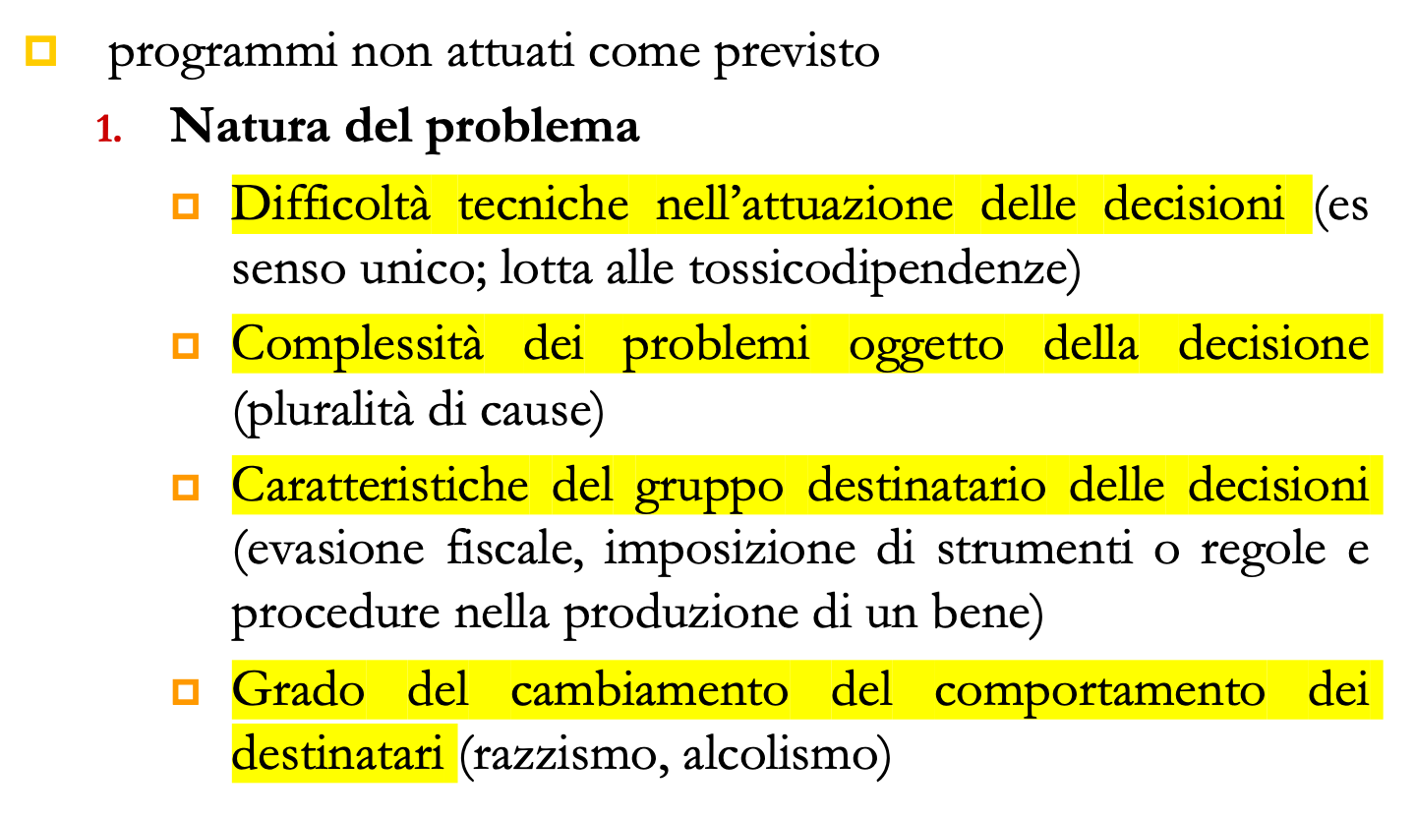
Problemi dell’implementazione

Slide 5
Problemi dell’implementazione
Contesto
Sociale (mutamenti influenzano l’interpretazione del problema e l’attuazione del programma)
Economico (andamento del ciclo, +/- risorse)
Tecnologico
Politico
Amministrativo (frammentazione e conflitti)
RISORSE
Risorse economiche e politiche
Supporto pubblico (ciclo di attenzione al tema)

Slide 6
Fattori di success
Chiarezza degli obiettivi
Teoria causale coerente (fini-mezzi)
Risorse adeguate
Procedure operative definite
Attori responsabili e coordinati
Buon policy design → struttura di attuazione chiara, coerente e flessibile
📊 Il design influenza direttamente la capacità di implementazione.

Slide 7
Implementazione delle politiche
Pressman & Wildavsky (1973): Implementation → analisi del fallimento dei programmi federali (Great Society).
Introduzione del concetto di implementation deficit: scarto tra obiettivi politici e risultati reali.

Slide 8
Approcci allo studio dell’implementazione
Approcci top-down
Approcci bottom-up

Slide 9
1) Approcci top-down
Idea base: L’implementazione è una catena di comando che traduce gli obiettivi politici in azioni amministrative.
Focus analitico:
congruenza tra obiettivi e risultati;
controllo politico e organizzativo;
rispetto delle regole e delle procedure.
📍 Buona implementazione = alta fedeltà al progetto originario.

Slide 10
Critiche all’approccio top-down
Impossibile un controllo rigido in contesti complessi;
Obiettivi spesso ambigui o conflittuali;
Politiche simboliche o irrealistiche;
Fallimenti dovuti a risorse inadeguate o ipotesi errate.
📉 Il fallimento può essere insito nel design della policy stessa.
ESEMPI:
PNRR (Italia, 2021–2026): forte direzione centrale e controllo ministeriale.
Direttive ambientali UE: obiettivi vincolanti imposti agli Stati membri

Slide 11
2) Approcci bottom-up
Idea di fondo L’implementazione non discende meccanicamente dalle decisioni centrali, ma si sviluppa attraverso le pratiche concrete degli attuatori locali
Focus analitico
🔁 Ricostruzione a ritroso (backward mapping): si parte dagli esiti concreti della policy per risalire a come e da chi sono stati prodotti.
👥 Analisi degli attori: individua chi implementa, con quali risorse, strategie e margini di discrezionalità.
🌍 Adattamento ai contesti locali: le politiche vengono reinterpretate e modificate in base alle condizioni economiche, sociali e istituzionali del territorio.
Interpretazione del “fallimento”
Il mancato raggiungimento degli obiettivi non è necessariamente un fallimento, ma può rappresentare: un processo di adattamento alle condizioni reali; una forma di apprendimento istituzionale; una risposta pragmatica degli attuatori di fronte a vincoli e ambiguità

Slide 12
Approccio bottom-up
ESEMPI:
Politiche sociali locali (es. Reddito di cittadinanza) → forte discrezionalità di Comuni e Centri per l’impiego.
Progetti di rigenerazione urbana → co-progettazione tra enti, cittadini e privati.
Critiche
Sottovaluta il ruolo dei decisori centrali e delle regole del gioco;
Analisi soggettiva e difficilmente generalizzabile;
Rischio di legittimare eccessiva discrezionalità amministrativa.

Slide 13
Sintesi tra top-down e bottom-up
Importanza del legame tra obiettivi e risultati reali;
Necessità di analizzare la pluralità di variabili e attori;
Valore del coinvolgimento degli stakeholder;
Implementazione come negoziazione continua tra livelli.
📊 L’attuazione è un processo politico e adattivo, non meccanico.

Slide 14
Principali vantaggi dello studio dell’implementazione
Ruolo attivo della burocrazia nelle diverse fasi del ciclo (agenda e drafting) e autonomia (distinzione tra amministrazione e politica non è netta)
Attuazione come processo complesso con + attori (formali e non), ruolo attivo dei destinatari (deroghe ecc), interazione attraverso reti
Relazioni inter-organizzative
Dinamica del compromesso e contrattazione più che di autorità tra attori politici e sociali (norma più che eccezione)

Slide 15
Conclusioni (1)
Implementazione come attività politica
Autonomia rispetto alla decisione
Distribuzione del potere da valutare nell’arco di tutto il ciclo di policy
Critica all’approccio deterministico e logico
Ciclo di policy è un continuum (implementazione come riformulazione continua delle decisioni),
implementazione come evoluzione delle politiche

Slide 16
Conclusioni (2): soluzioni ai problemi implementativi
🔷 Programmi condizionati (incentivi)
Risorse legate a performance verificabili
Aumentano responsabilizzazione e orientamento ai risultati
Riduzione di inerzia, inefficienze, attuazione “formale”
Leva usata: premi/sanzioni economici

Slide 17
Conclusioni (3): soluzioni ai problemi implementativi
🔶 Programmi di scopo (obiettivi chiari)
Definizione precisa di obiettivi, tempi, target
Minore ambiguità nell'interpretazione da parte degli attuatori
Più facile monitorare e verificare l’avanzamento
Leva usata: chiarezza del mandato

Slide 18
Conclusioni (4): soluzioni ai problemi implementativi
🟩 Network management (coordinamento)
Gestione attiva della rete di attori coinvolti
Riduce conflitti, duplicazioni, frammentazione
Essenziale in politiche complesse e multilivello
Leva usata: coordinamento orizzontale e negoziazione

